Slide 1

Délka kružnice
VY_32_INOVACE_079_Délka kružnice
Základní škola Čelákovice

Slide 2
Délka kružnice
Autor: Ing. Janeček Jaroslav
Vytvořeno: 18.10.2011
Stupeň a typ vzdělávání: II. Stupeň - základní
Vzdělávací oblast: Inovace
Vzdělávací obor: Matematika – 8. ročník
Téma: Délka kružnice
Anotace: Žák se seznámí s historií vývoje výpočtu délky kružnice. Se způsobem výpočtu podle vzorce a významem čísla pí.
Druh učebního materiálu: prezentace + procvičování.
Očekávaný výstup:
Žák zvládne výpočet délky kružnice a aplikace vzorce do praktických výpočtů.

Slide 3
Délka kružnice
Délku kružnice k ovlivňuje průměr této kružnice – d.
Bylo zjištěno praktickým měřením, že pro délku kružnice (obvod kruhu) platí:
3,1. d < o < 3,2. d
Již před naším letopočtem bylo zjištěno, že délka kruhu je přibližně 22/7. d
Archimédes ze Syrakus k výpočtu použil 96 úhelník.

Slide 4
Délka kružnice
Kolem roku 1600 Ludolf van Ceulen (kajlen) vypočítal na 35 míst číslo (Archimédovou metodou), jímž je nutno násobit průměr kružnice, abychom vypočítali délku kružnice.
Toto číslo se nazývá – Ludolfovo číslo.
π = 3,14159 ……. (neperiodický desetinný rozvoj).

Slide 5
Délka kružnice
Délku kružnice vypočítáme, když její průměr (nebo dvojnásobek poloměru) vynásobíme číslem π.
o = π. d = 2. π . r

Slide 6
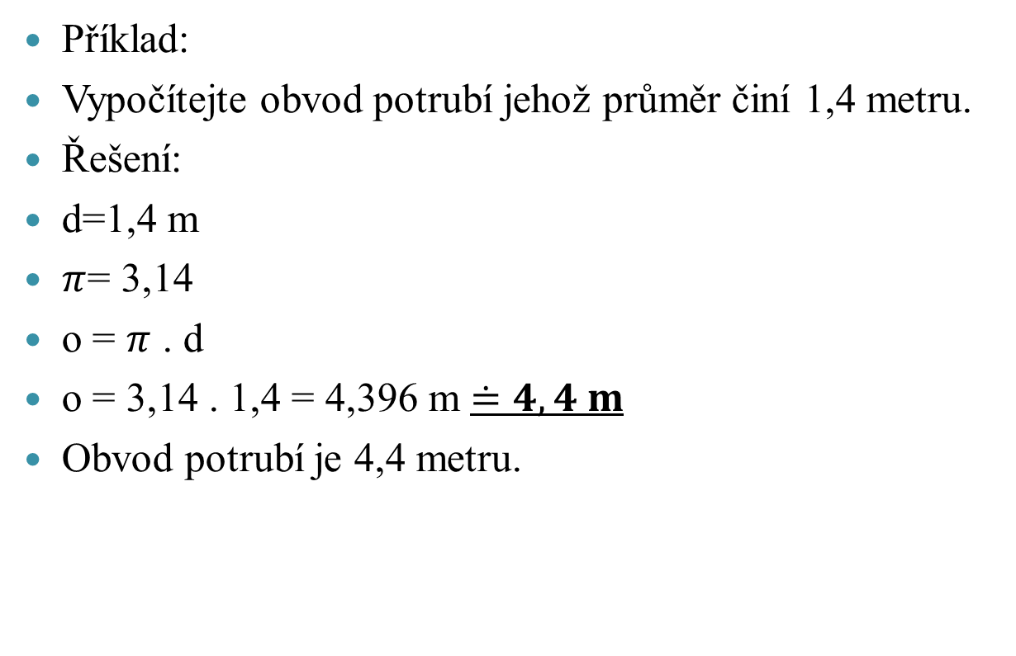
Délka kružnice

Slide 7
Procvičování
Vypočítej délku obvodu kola o poloměru 60 cm.
Na dráze 3 km se otočilo kolo 1000 krát. Vypočítej poloměr tohoto kola.
Plot kolem záhonu čtvercového tvaru má délku 24 metrů. Jaký by byl průměr kruhového záhonu ohraničeného stejně dlouhým plotem?
Kotouč okružní pily o průměru 40 cm se otočí za 2 minuty 1500 krát. Vyjádřete jeho řeznou rychlost v m/s.

Slide 8
Použité zdroje
Veškeré obrázky a texty jsou dílem autora prezentace.

